Slide 1
Opencv C++
Chapter14. 지역 특징점 검출과 매칭

Slide 2
목차
14.1 코너 검출
14.2 크기 불변 특징점 검출과 기술
14.3 특징점 매칭
14.4 영상 이어 붙이기

Slide 3

14.1.1 해리스 코너 검출 방법
특징(feature)
영상으로부터 추출할 수 있는 유용한 정보(히스토그램, 에지, 직선, 코너)
지역 특징 : 영상의 일부에서 추출 할 수 있는 특징
코너 검출
코너는 영상안에서 그림이 나타날 때 객체가 뾰족하게 튀어나온 부분
코너점들이 영상에서 고유한 특징을 갖고 있어서 변별력 있게 잘 검출
지역 특징을 갖고있어서 변별성이 있고 고유성이 있음
이러한 코너를 특징점(feature point), 키포인트(keypoint), 관심점(interest point) 이라고 함
cornerHarris 함수
코너 응답 함수 R을 반환 -> R(x,y)가 충분히 크면 코너로 구분
실수를 반환 하기 때문에 normalize가 필요하고 비최대억제를 할 수 있는 코드가 필요함
이론적 토대를 공부하기 좋지만, 느리고 후처리가 필요해서 잘 쓰지 않음.

Slide 4
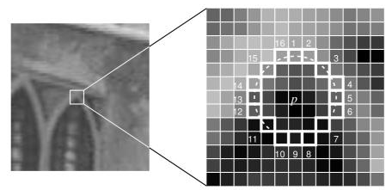

14.1.2 FAST 코너 검출 방법
FAST - Features from Accelerated Segment Test
주변 16개 픽셀 값들을 조사해서 그 픽셀값이 가운데 픽셀보다 충분히 어둡거나 충분히 밝은 픽셀이 9개 이상 나타나면 코너라고 판단
속도가 아주 빠름
FAST 함수

Slide 5
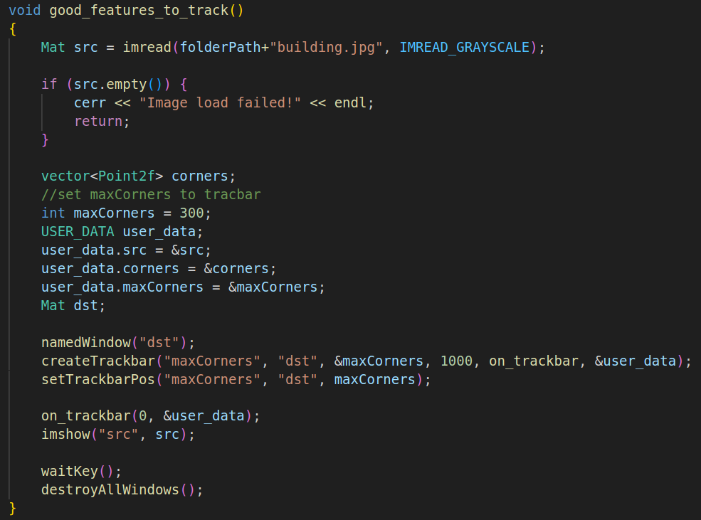
14.1.3 GFTT
추적하기 좋은 특징 - Good Features to Track
해리스 코너 검출을 업그레이드 방법
코너 응답 함수 R(입력 영상과 동일한 실수형 형태)를 반환
비최대 억제 수행으로 로컬맥시말을 검출
코너 품질 함수를 정의 -> 가장 값이 큰 순서대로 정렬하여 반환

Slide 6
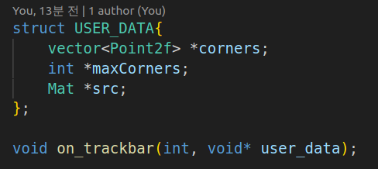
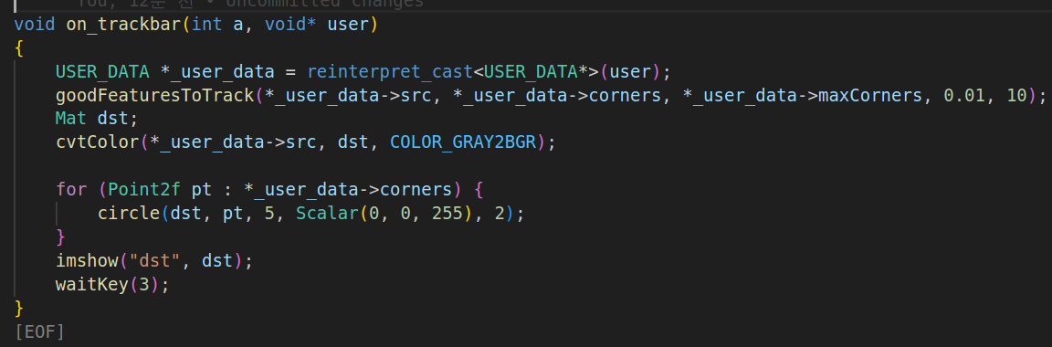
14.1.3 GFTT

Slide 7
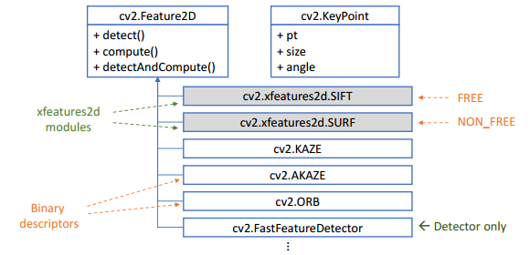
14.2.1 크기 불변 특징점 알고리즘
영상의 크기가 변하면 코너로 인식된 점이 인식 안되는 현상
SIFT, KAZE, AKAZE, ORB 등 다양한 특징점 검출 방법에서 스케일 스페이스(scale-space), 이미지 피라미드(image pyramid)를 구성하여 크기 불변 특징점을 검출
OpenCV 특징점 검출 클래스 - Feature2D 클래스와 파생 클래스
Feature2D 클래스
함수는 자식 클래스에서도 이용
detect()
compute()
detectAndCompute()

Slide 8
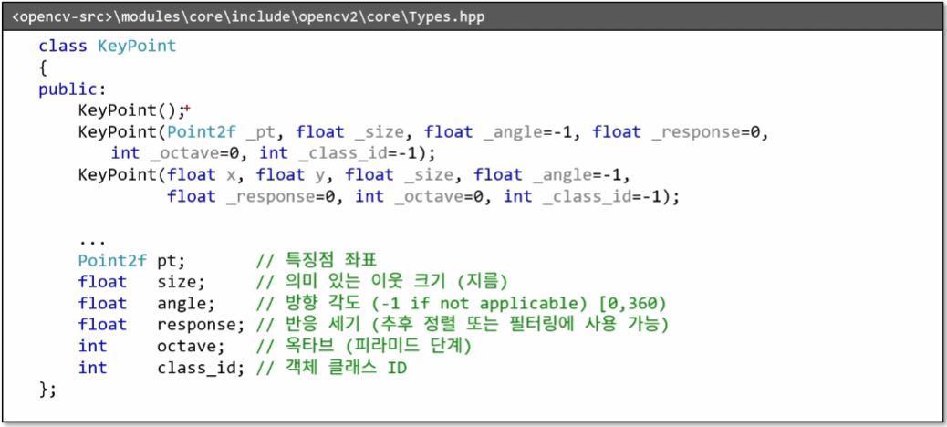
14.2.1 크기 불변 특징점 알고리즘
KeyPoint 클래스
pt: 특징점의 좌표를 나타냅니다. 이는 Point2f 타입으로, 특징점의 x, y 좌표를 저장합니다.
size: 특징점 주변의 의미 있는 이웃의 지름을 나타냅니다.
angle: 특징점의 계산된 방향을 나타냅니다. 이 값은 [0,360) 범위의 도로 표시되며, 이미지 좌표 시스템에 상대적으로 시계 방향으로 측정됩니다. 방향이 적용되지 않는 경우 -1로 설정됩니다.
response: 가장 강한 특징점이 선택된 응답을 나타냅니다. 이 값은 나중에 정렬이나 하위 샘플링에 사용될 수 있습니다.
octave: 특징점이 추출된 옥타브(피라미드 계층)를 나타냅니다.
class_id: 객체 클래스를 나타냅니다. 특징점이 속한 객체에 따라 클러스터링이 필요한 경우 사용됩니다.

Slide 9
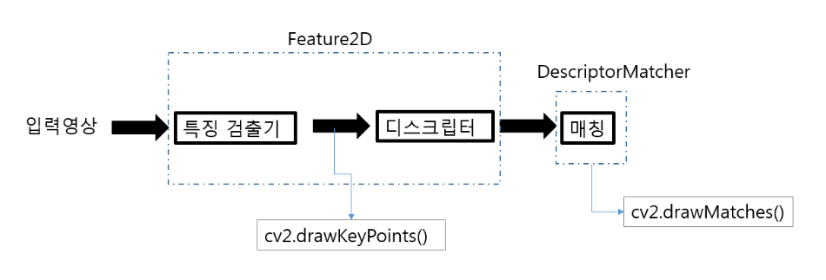
14.2.1 크기 불변 특징점 알고리즘
ORB(Oriented FAST and Rotated BRIEF) 알고리즘
속도가 가장 빠름, 성능이 조금 떨어짐
BRIEF 디스크립터를 생성, 오리엔테이션 할당, 디스크립터 매칭 순서로 진행
AKAZE(Accelerated-KAZE) 알고리즘
FAST 코너 적용, 방향 성분 표현
회전 및 스케일 변환에 강인한 특징, 빠름 계산 및 적은 메모리 요구량
SIFT(Scale-Invariant Feature Transform) 알고리즘
스케일 공간 생성: 6개의 블러링 영상과 크기를 줄여서 옥타브를 구성
키포인트 검출, 로컬 이미지 패치 , 매칭, 키포인트 정제 순서로 진행.
Feature2D 의 수행 과정 정리

Slide 10
14.2.2 OpenCV 특징점 검출과 기술
ORB::create 함수
ORB 특징 검출기를 생성
nfeatures: 검출할 특징의 최대 개수.
scaleFactor: 이미지 피라미드의 스케일 계수.
nlevels: 피라미드 레벨의 개수.
edgeThreshold: 가장자리에서 검출된 특징을 제외하는 데 사용되는 픽셀 수.
firstLevel: 첫 번째 레벨의 인덱스.
WTA_K: 생성된 BRIEF 디스크립터에서 사용되는 점의 개수.
scoreType: 특징 선택 기준을 결정하는 점수 유형. ORB::HARRIS_SCORE 또는 ORB::FAST_SCORE 중 하나를 선택할 수 있습니다.
patchSize: BRIEF 디스크립터에서 사용되는 패치 크기.
fastThreshold: FAST 특징 검출기에서 사용되는 임계값.

Slide 11

14.2.2 OpenCV 특징점 검출과 기술
ORB::detect 함수
검출을 수행하는 함수 검출된 keypoints 는 keypoints 에 넘긴다.
image: 입력 이미지. 이 이미지에서 특징점을 검출합니다.
keypoints: 검출된 특징점을 저장하는 벡터. 이 벡터는 함수가 호출된 후에 채워집니다.
mask: 옵션 마스크. 이 마스크는 특징점을 검출할 이미지 영역을 지정합니다. 마스크가 비어 있지 않은 경우, 마스크는 입력 이미지와 같은 크기를 가져야 하며, 마스크가 0이 아닌 픽셀만 특징점 검출에 사용됩니다.

Slide 12

14.2.2 OpenCV 특징점 검출과 기술
ORB::compute 함수
만들어진 특징점을 대상으로 각 특징점에 대한 기술자(디스크립터)를 생성한다.
기술자 정보 - (알고리즘 마다 다름)
특징 벡터:
주변 영역에서 추출된 특징을 나타내는 벡터입니다.
일반적으로 이러한 특징은 주변 픽셀의 그레디언트 방향과 크기를 기반으로 합니다.
이러한 벡터는 특징점 주변의 패치에서 발견된 패턴을 설명하며, 객체나 장면의 고유한 특징을 반영합니다.
키포인트 위치:
키포인트의 위치(예: x, y 좌표)를 나타내는 정보입니다.
키포인트 위치는 이미지 내에서 특징이 발견된 위치를 식별합니다.
스케일 및 방향 정보:
키포인트의 스케일 및 방향 정보를 나타내는 것이 일반적입니다.
스케일 정보는 키포인트 주변의 주요 특징의 크기를 나타냅니다.
방향 정보는 키포인트 주변의 주요 특징의 방향을 나타냅니다. 이는 회전 불변성을 제공합니다.
기타 메타데이터:
추가적인 메타데이터가 포함될 수 있습니다. 예를 들어, 키포인트의 신뢰도나 특징의 유효성에 대한 정보가 포함될 수 있습니다.

Slide 13
14.2.2 OpenCV 특징점 검출과 기술
drawKeypoints 함수
image: 입력 이미지. 이 이미지 위에 특징점을 그립니다.
keypoints: 그릴 특징점을 포함하는 벡터.
outImage: 특징점이 그려진 출력 이미지.
color: 그릴 특징점의 색상. 기본값은 모든 채널이 -1인 Scalar로, 이 경우 각 특징점은 랜덤 색상으로 그려집니다.
flags: 특징점 그리기 플래그. 기본값은 DrawMatchesFlags::DEFAULT로, 이 경우 각 특징점은 원과 방향을 나타내는 선으로 그려집니다.

Slide 14
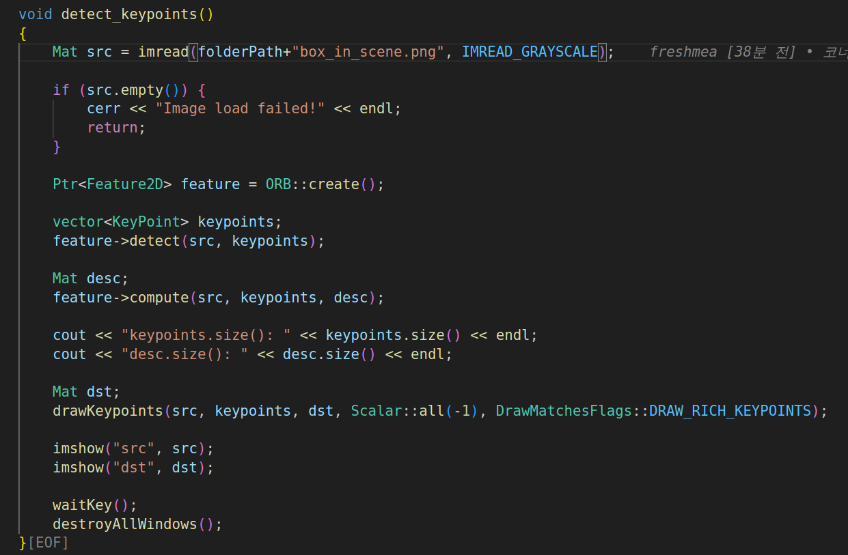
14.2.2 OpenCV 특징점 검출과 기술

Slide 15
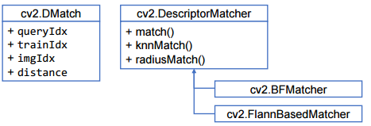
14.3.1 OpenCV 특징점 매칭
특징점 매칭 - Feature point matching
두 영상에서 추출한 특징점 기술자를 비교하여 서로 유사한 기술자를 찾는 작업
특징점 매칭 클래스
Dmatch 클래스: 매칭 정보를 저장한다.
queryIdx: 기술자 번호
trainIdx: 훈련 기술자 번호
imgIdx: 훈련 영상 번호
distance: 두 기술자 사이의 거리

Slide 16
14.3.1 OpenCV 특징점 매칭
DescriptorMatcher 클래스
match는 가장 비슷한거 1개를 매칭
knnMatch는 비슷한거 k개를 매칭
radiusMatch는 반경을 정해두고 반경에 들어오는 비슷한 것을 다 매칭. 갯수는 미지수
BFMatcher(Brute-Force Matcher) 클래스
queryDescriptors와 trainDescriptors를 하나하나 확인해 매칭되는지 판단하는 알고리즘 - 특징점이 많을 수록 연산이 늘어남
FLANN(Fast Library for Approximate Nearest Neighbors Matching) 클래스
모든 기술자를 전수 조사하기 보다 이웃하는 기술자끼리 비교

Slide 17
14.3.1 OpenCV 특징점 매칭
BFMatcher::create 메소드
normType : 거리 측정 방식 L1, L2, HAMMING, HAMMING2 중 지정
crossCheck: 상호 기술자를 체크하여 매칭 결과로 반영
FlannBaseMatcher::create 메소드
normType 이 L2로 정해져 있다. 해밍 방식을 쓸 수 없다.
DescriptorMatcher::match
vector<Dmatch> 클래스의 객체에 두 기술자를 비교하여 매치 정보를 저장한다.

Slide 18
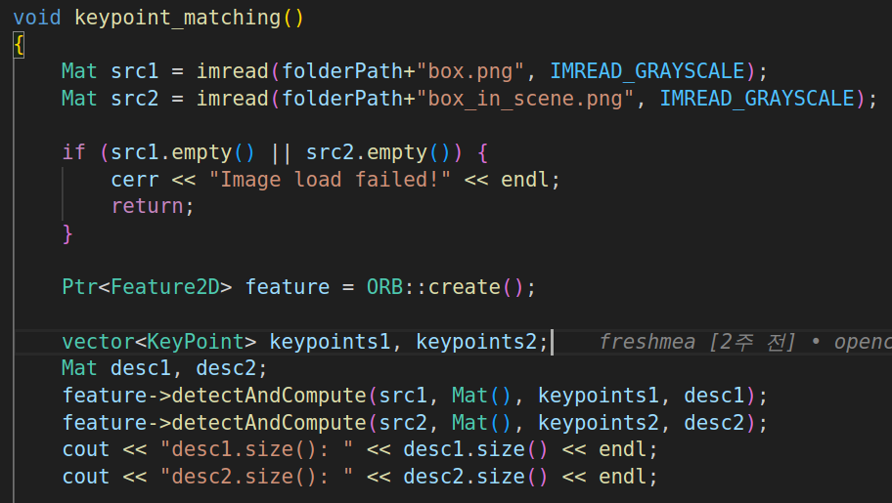
14.3.1 OpenCV 특징점 매칭
drawMatches 함수
두 이미지와 매치 정보를 보여주는 함수
두개의 입력 영상을 가로로 이어 붙임
특징점 매칭 결과를 직선으로 그려서 최종 적으로 이미지를 반환
키포인트 매치 예제

Slide 19
14.3.1 OpenCV 특징점 매칭
좋은 매칭 선별
distance 값을 기준으로 정렬 후 상위 N개 선택하기

Slide 20
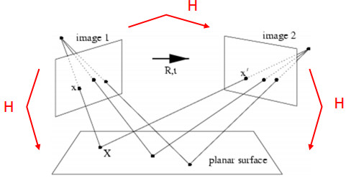
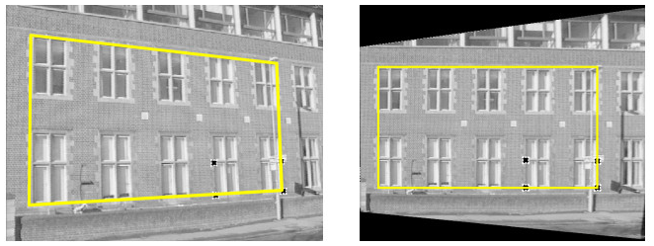

14.3.2 호모그래피와 영상 매칭
호모그래피(Homography)
두 평면 사이의 투시 변환(Perspective transform)을 의미
호모그래피는 투시변환과 거의 유사

Slide 21
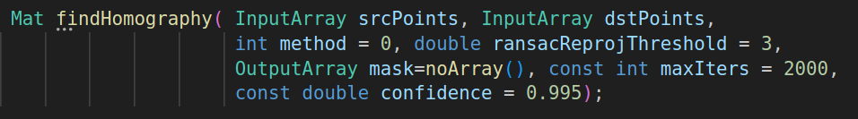
14.3.2 호모그래피와 영상 매칭
findHomography 함수
srcPoints: 원본 이미지의 점 좌표를 포함하는 입력 배열.
dstPoints: 대상 이미지의 점 좌표를 포함하는 입력 배열.
method: 호모그래피 계산 방법. 기본값은 0으로, 이 경우 일반적인 리니어 리스퀘어 솔루션을 사용합니다. 다른 가능한 값은 RANSAC, LMEDS, RHO 등입니다.
ransacReprojThreshold: RANSAC 기반 방법을 사용할 때 사용되는 허용 가능한 최대 재투영 오차.
mask: 선택적 출력 마스크. 이 마스크는 각 점이 호모그래피에 적합한지 여부를 나타냅니다.
maxIters: RANSAC 기반 방법을 사용할 때의 최대 반복 횟수.
confidence: RANSAC 기반 방법을 사용할 때의 필요한 최대 신뢰도.
RANSAC(RANdom Sample Consensus) 알고리즘
임이의 대응점을 추출하여 행렬을 계산 하고 나머지를 대입해 봄.
부합 되는 매칭 쌍 개수를 세는 작업을 반복하여 가장 많은 매칭 쌍의 지지를 받은 행렬을 최종 선택

Slide 22
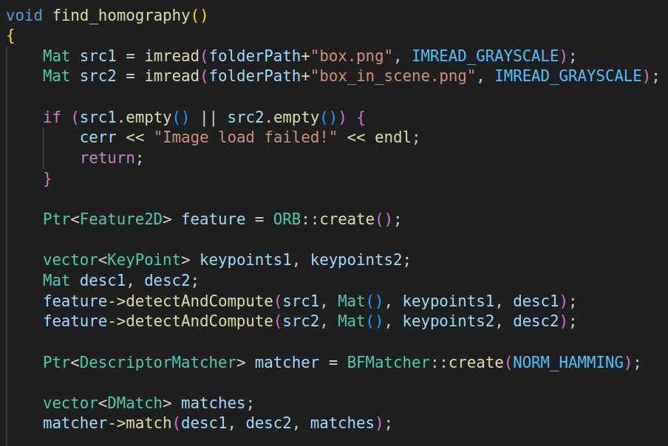
14.3.2 호모그래피와 영상 매칭
find_homography 예제

Slide 23
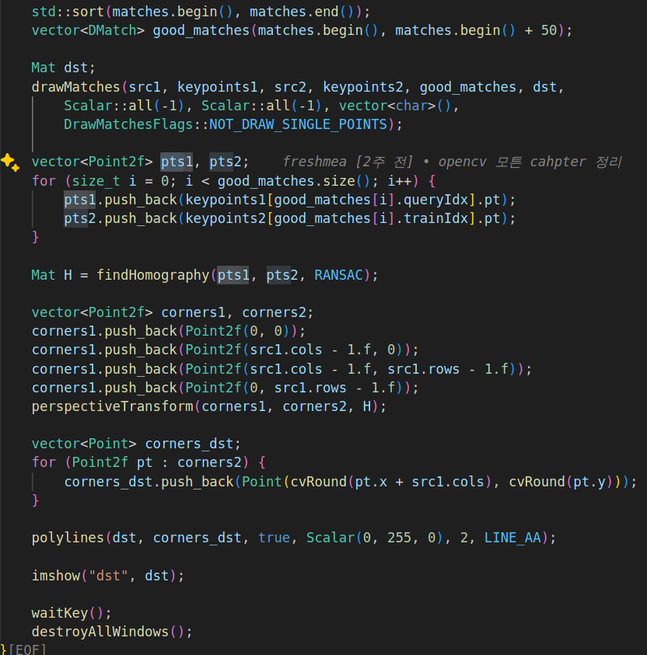
14.3.2 호모그래피와 영상 매칭

Slide 24
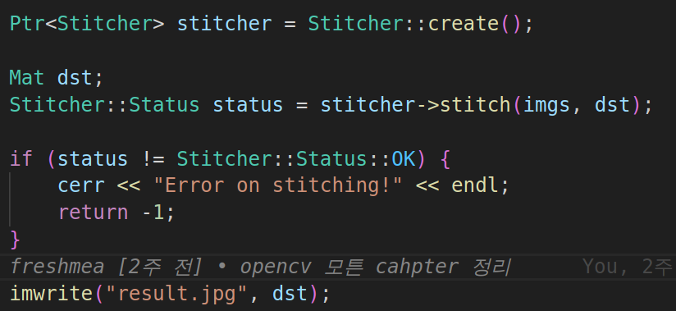
14.4 영상 이어 붙이기
Stitcher 클래스
영상을 이어 붙일 수 있게 제공
create 로 객체 생성
stitch 로 vector<Mat> 를 붙여서 dst로 반환

